Slide 1

ВИКТОР
ЮЗЕФОВИЧ
ДРАГУНСКИЙ

Slide 2
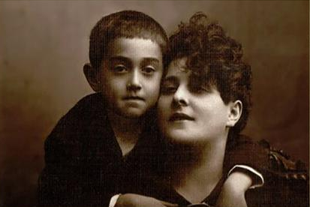
Виктор Юзефович Драгунский родился 1 декабря 1913 года в Нью-Йорке, в семье евреев-эмигрантов из белорусского Гомеля. Но Рита Драгунская и Юзеф Перцовский прожили в полуторамиллионном Бронксе недолго: через полгода после рождения первенца супруги вернулись на родину в Гомель.
Родного отца Виктор Драгунский не запомнил: он скончался от тифа, когда сыну было 4 года.

Slide 3
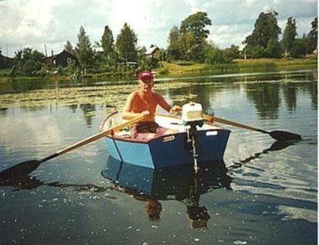
В школе Виктор был заводилой во всех играх, устраивал свои представления, пел куплеты, танцевал. Еще учась в школе, Виктор старался помочь семье. С 16-ти лет Витя начал работать. Он успел побывать и токарем, и шорником, и даже лодочником на Москве-реке.

Slide 4
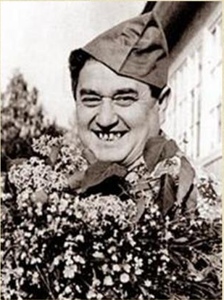
Во время Великой Отечественной войны Драгунский находился в ополчении: из-за астмы его не взяли на фронт, — а когда вернулся, создал пародийный театр «Синяя птичка». Но больше всего Драгунскому нравилось выступать перед детьми с устными рассказами о мальчишках и девчонках. Недаром в 1944 году он бросил театр и ушёл в цирк работать на манеже рыжим клоуном.

Slide 5

Когда вернулся с фронта, создал пародийный театр «Синяя птичка». Но больше всего Драгунскому нравилось выступать перед детьми с устными рассказами о мальчишках и девчонках. Недаром в 1944 году он бросил театр и ушёл в цирк работать на манеже рыжим клоуном.

Slide 6

Свою первую книжку Виктор Драгунский выпустил в 48лет. Называлась она «Он живой и светится».

Slide 7

Но самое любимое, самое читаемое у писателя – это «Денискины рассказы», героем которых стал не какой-нибудь выдуманный мальчик, а его сын Денис.

Slide 8





В книгах нашли отклик действительные события жизни семьи Драгунских.

Slide 9
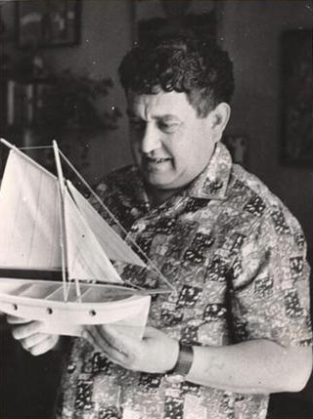
Детский поэт Яков Аким, близкий друг Драгунского, однажды сказал:
«Юному человеку нужны все витамины, в том числе все нравственные витамины.
Витамины доброты, благородства, честности, порядочности, мужества.
Все эти витамины дарил нашим детям щедро и талантливо Виктор Драгунский.
Если бы я был доктором, я бы всем детям выписывал специальное лекарство: «Витамины Драгунского» - его рассказы.
Принимать ежедневно!!!»
МБУ «ЦБС Верхнеуслонского района»,
Майданская сельская библиотека

Slide 10
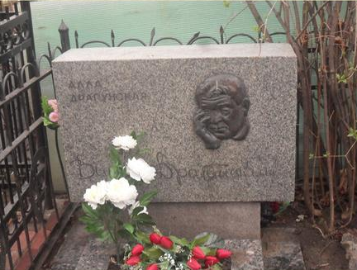
Писатель скончался в Москве 6 мая 1972 года.
Похоронен на Ваганьковском кладбище.

